Slide 1
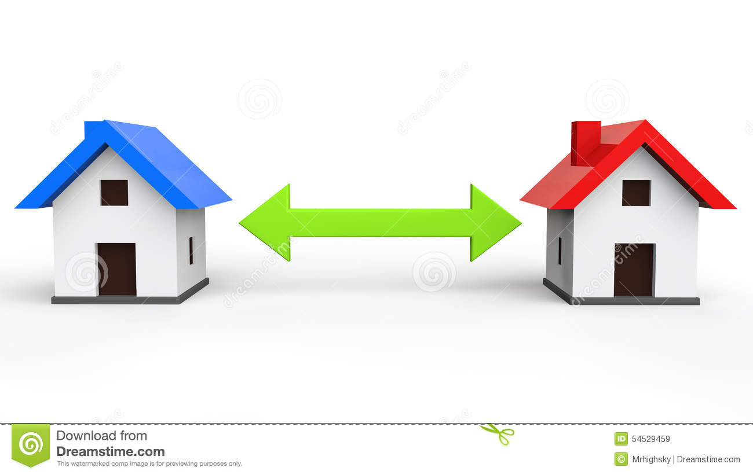
אלגוריתמי החלפה
אראל סגל-הלוי
חלק מהשקפים של: Wayne Racey
https://www.dreamstime.com/stock-illustration-d-house-exchange-concept-render-image54529459

Slide 2
החלפה
דוגמאות:
א. החלפת בתים לנופש;
ב. החלפת תורניות בין עובדים;
ג. החלפת חדרים בין סטודנטים במעונות.
למה לא להריץ אלגוריתם לחלוקה הוגנת?
- כי סטודנטים שכבר יש להם חדרים
יחששו להפסיד ויעדיפו לא להשתתף.

Slide 3
עידוד השתתפות
הגדרה: אלגוריתם הוא מעודד השתתפות
(באנגלית: individually rational - רציונלי ליחידים), אם מצבו של כל משתתף לאחר הביצוע, טוב לפחות כמו מצבו לפני הביצוע.
שאלה: האם קיים אלגוריתם החלפה שהוא מגלה-אמת, יעיל-פארטו, ומעודד השתתפות?

Slide 4
יציבות – "עידוד השתתפות" קבוצתי
הגדרות:
קואליציה מערערת (blocking coalition) = קבוצת משתתפים שיכולה לפרוש ולבצע החלפה שהיא טובה באותה מידה לכל חברי הקבוצה וטובה יותר לחלק מחבריה.
שיבוץ יציב (core-stable allocation) = שיבוץ שבו אין קואליציה מערערת.
יציבות ← עידוד השתתפות , יעילות פארטו.
שאלה: האם קיים אלגוריתם החלפה שהוא מגלה-אמת ומוצא שיבוץ יציב?

Slide 5
אלגוריתם מעגלי המסחר
משפט (Gale, Shapley, Scarf, 1974).
אם כל יחסי ההעדפות הם חזקים (אין אדישות), אז:
א. קיים שיבוץ יציב אחד ויחיד;
ב. קיים אלגוריתם אמיתי המוצא אותו.
הוא נקרא אלגוריתם מעגלי המסחר –
Top Trading Cycles

Slide 6
אלגוריתם מעגלי המסחר
0. מאתחלים גרף מכוון שבו:
הצמתים הם האנשים והבתים;
יש קשת מכל אדם לבית שהוא הכי רוצה,
ומכל בית לאדם שגר בו עכשיו.
א. מוצאים מעגל מכוון בגרף.
ב. מבצעים את ההחלפה במעגל.
ג. מוחקים מהגרף את הצמתים שהשתתפו.
ד. מעדכנים את הקשתות של האנשים שנשארו.
ה. חוזרים על שלבים א-ד עד שהגרף ריק.

Slide 7

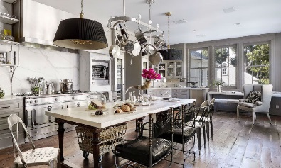



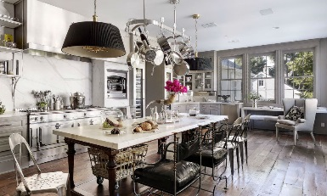

אלגוריתם מעגלי המסחר בתמונות
א
ג
ר
ש

Slide 8
אלגוריתם מעגלי המסחר
משפט: אלגוריתם מעגלי המסחר מסתיים.
הוכחה: כל עוד הגרף לא ריק, קיים לפחות מעגל מכוון אחד. לכן בכל שלב הגרף קטֵן עד שמתרוקן.
משפט: האלגוריתם מעודד השתתפות.
הוכחה: כשהבית שלך יוצא מהגרף, אתה מייד מקבל בית חדש. הבית החדש הוא בית שהצבעת עליו, שהוא הטוב ביותר מבין הבתים הזמינים. לכן הוא טוב לפחות כמו הבית שלך.

Slide 9
אלגוריתם מעגלי המסחר - יציבות
משפט: אם כל יחסי ההעדפה חזקים (אין אדישות), אז אלגוריתם מעגלי המסחר מוצא שיבוץ יציב.
הוכחה: נניח שקבוצת “הבדלנים” שוקלת לפרוש.
שיבוץ א = השיבוץ לבדלנים כשהם לא פורשים.
שיבוץ ב = השיבוץ לבדלנים כשהם כן פורשים.
יהי k הקטן ביותר כך שבדלן ממעגל k מקבל בית אחֵר בעקבות הפרישה. בית זה שייך לבדלן אחֵר.
כל הבדלנים ממעגלים k>j מקבלים אותו בית.
לכן הבדלן שלנו מקבל בית ממעגל k ומעלה.
אבל בשיבוץ א, הוא מקבל את הבית הטוב ביותר עבורו, מבין הבתים שעדיין זמינים בזמן מעגל k.
כיוון שההעדפות חזקות, הבית האחֵר גרוע יותר. ***

Slide 10
אלגוריתם מעגלי המסחר – גילוי אמת
משפט: אלגוריתם מעגלי המסחר מגלה-אמת.
הוכחה: נניח שיוסי סוחר במעגל k כשהוא אמיתי ובמעגל j כשהוא מתחכם. נשווה בין מצבים אלו בשני מקרים.
מקרה א: j ≥ k. המסחר עד מעגל k-1 זהה בשני המצבים. לכן קבוצת הבתים שנשארו זמינים אחרי מעגל k-1 זהה בשני המצבים. וכשיוסי אמיתי הוא מקבל את הבית שהוא הכי רוצה מבין הבתים בקבוצה זו.
מקרה ב: j<k. המסחר עד מעגל j-1 זהה בשני המצבים. בסיבוב הבא כל הקשתות זהות בשני המצבים, פרט לקשת היוצאת מיוסי. כשיוסי מתחכם, הקשת היוצאת ממנו סוגרת מעגל עם בית כלשהו x. כשיוסי אמיתי, הוא נמצא בסופה של שרשרת המתחילה בבית x .כל עוד לא נסגר מעגל, כל השרשרת הזאת נשארת בגרף. בפרט, בית x עדיין נמצא בגרף כאשר מעגל k נסגר. לכן הבית שמקבל יוסי כשהוא אמיתי טוב לפחות כמו x. ***

Slide 11
אלגוריתם מעגלי המסחר - יציבות
משפט: אם כל יחסי ההעדפה הם חזקים, אז יש רק שיבוץ יציב אחד. (למה זה מעניין?)
הוכחה: נגדיר: שיבוץ א = השיבוץ של האלגוריתם, שיבוץ ב = שיבוץ אחר כלשהו.
יהי k הקטן ביותר כך שמישהו ממעגל k באלגוריתם, משובץ אחרת בשיבוץ ב.
בשיבוץ א הוא מקבל את הבית הטוב ביותר מהבתים שלא נלקחו ע"י מעגלים k>j.
בשיבוץ ב הוא לא מקבל בית ממעגל k>j, ולכן מצבו פחות טוב.
==> משתתפי מעגל k יכולים לפרוש ולערער על שיבוץ ב. ==> שיבוץ ב לא יציב. ***

